Slide 1









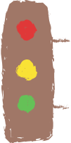

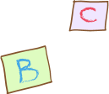


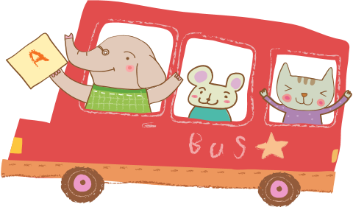



TRƯỜNG TIỂU HỌC NGUYỄN THỊ MINH KHAI
Tự nhiên và Xã hội
Bài 14: Ôn tập chủ đề
Cộng đồng địa phương ( Tiết 2)
GV: PHẠM THỊ MAI LOAN

Slide 2


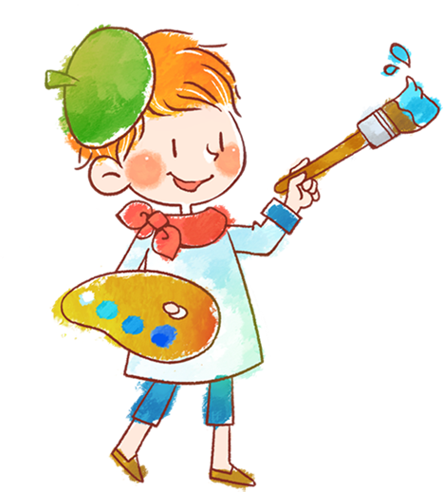


KHỞI ĐỘNG

Slide 3
TRÒ CHƠI
“ĐỐ EM”

Slide 4
Đố các em những sản phẩm sau đây được làm từ các vật dụng gì?

Slide 5
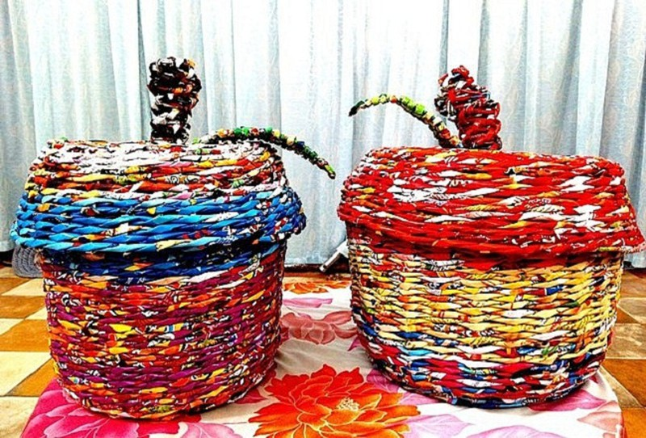
Túi xách làm từ vỏ gói mì tôm.

Slide 6
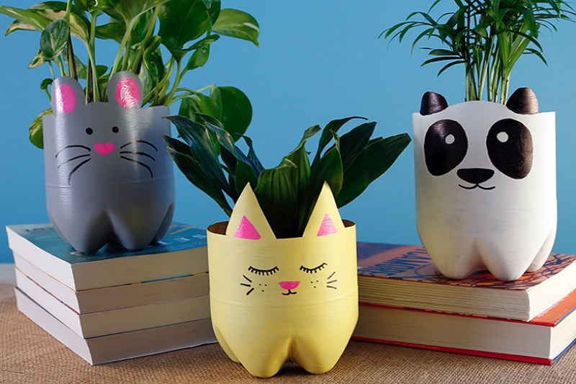
Chậu trồng cây làm từ vỏ chai nhựa

Slide 7
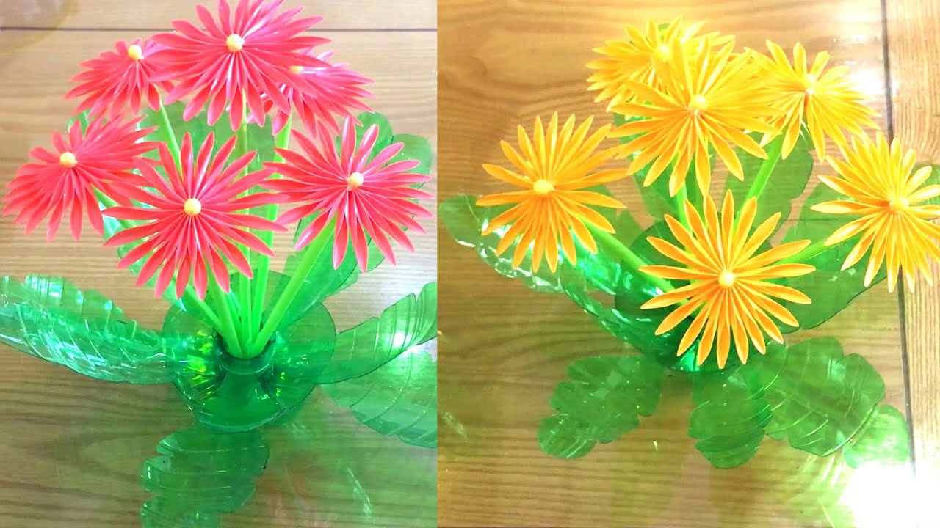
Lọ hoa làm từ ống hút

Slide 8
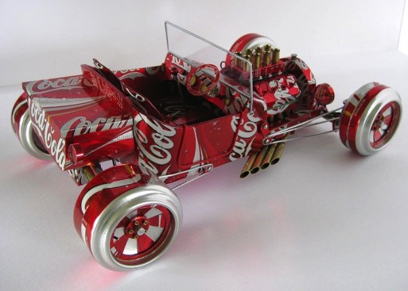
Đồ chơi làm từ vỏ lon nước ngọt.

Slide 9
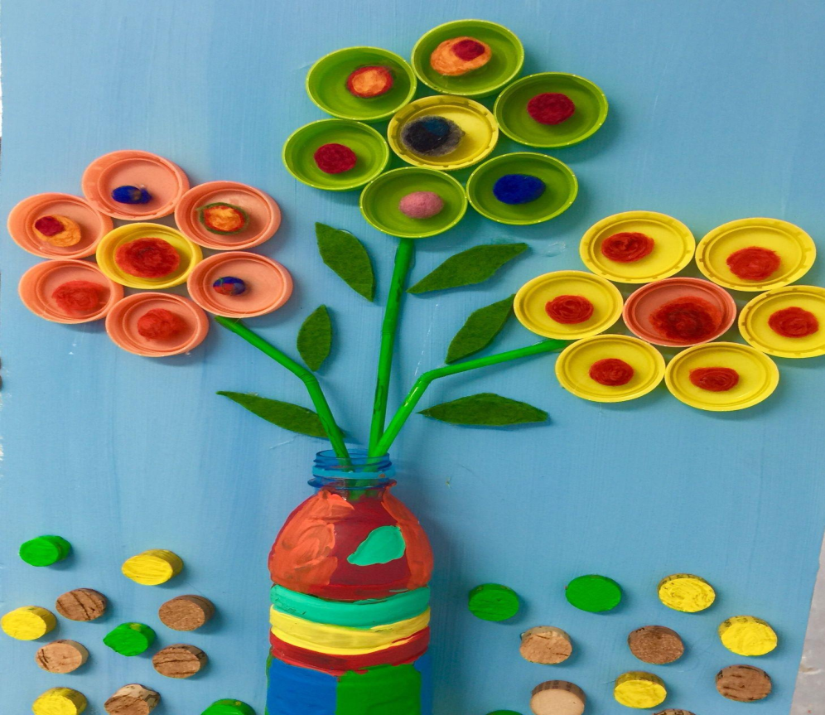
Lọ hoa làm từ nắp chai.

Slide 10
Tự nhiên và Xã hội
Bài 14: Ôn tập chủ đề
Cộng đồng địa phương ( Tiết 2)

Slide 11
LUYỆN TẬP

Slide 12
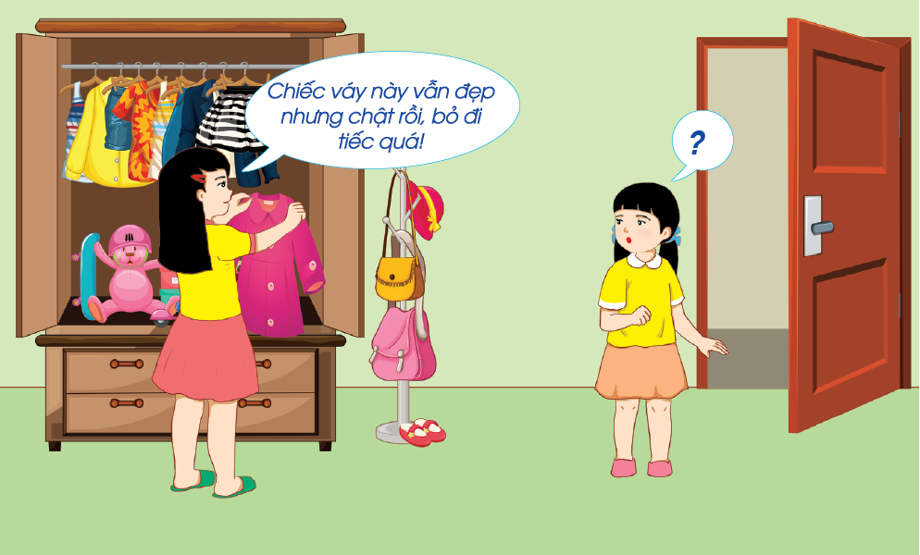
2. Nếu là bạn An, em sẽ nói gì với chị Hà trong tình huống sau?

Slide 13
Làm việc theo nhóm
Đóng vai thể hiện cách
xử lí tình huống.

Slide 14

Đóng vai xử lí tình huống trước lớp.

Slide 15
2. Nếu là bạn An, em sẽ nói gì với chị Hà trong tình huống sau?
Chị có thể quyên góp cho trại trẻ mồ côi.

Slide 16
2. Nếu là bạn An, em sẽ nói gì với chị Hà trong tình huống sau?
Em nghĩ em có thể mặc vừa nó, chị cho em nhé!

Slide 17

Chúng ta nên thực hiện tiêu dùng tiết kiệm để bảo vệ môi trường.

Slide 18
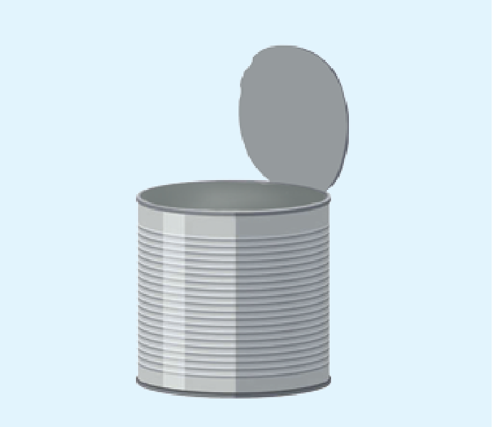

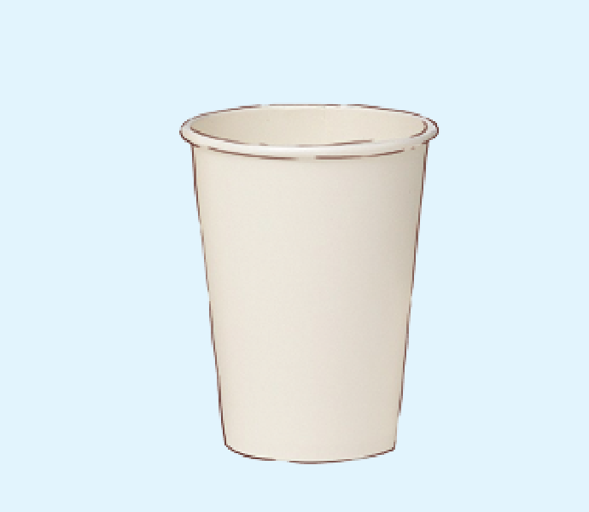


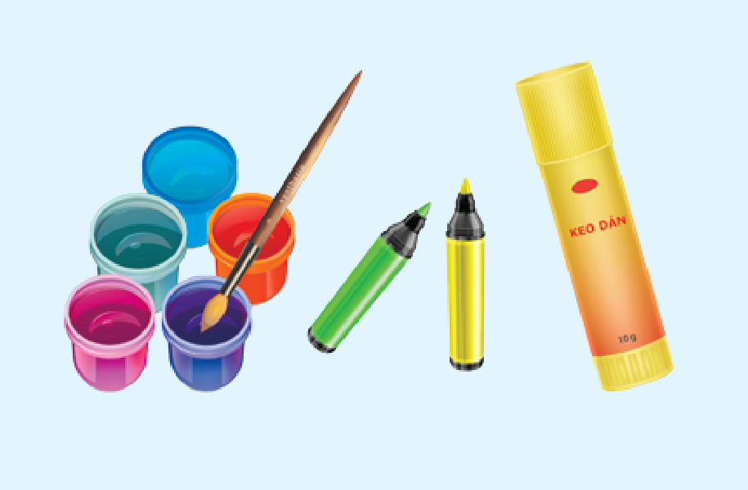
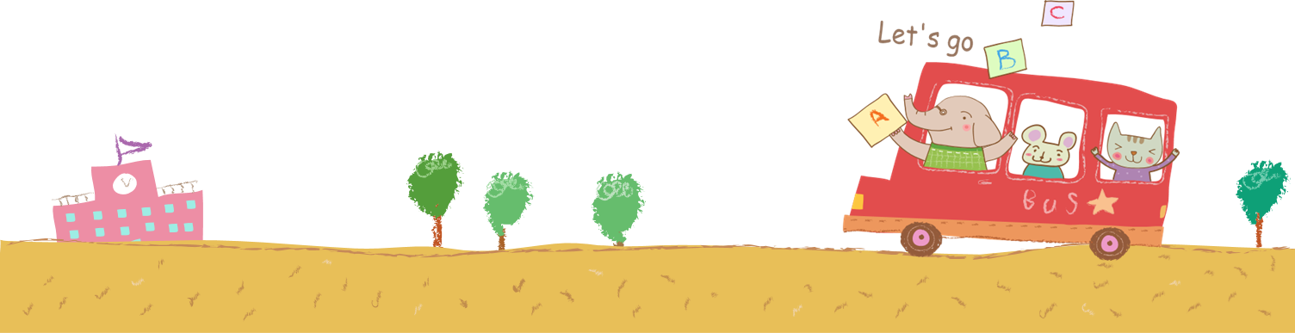
2. Tái chế những đồ vật đã qua sử dụng?
- Chuẩn bị:

Slide 19
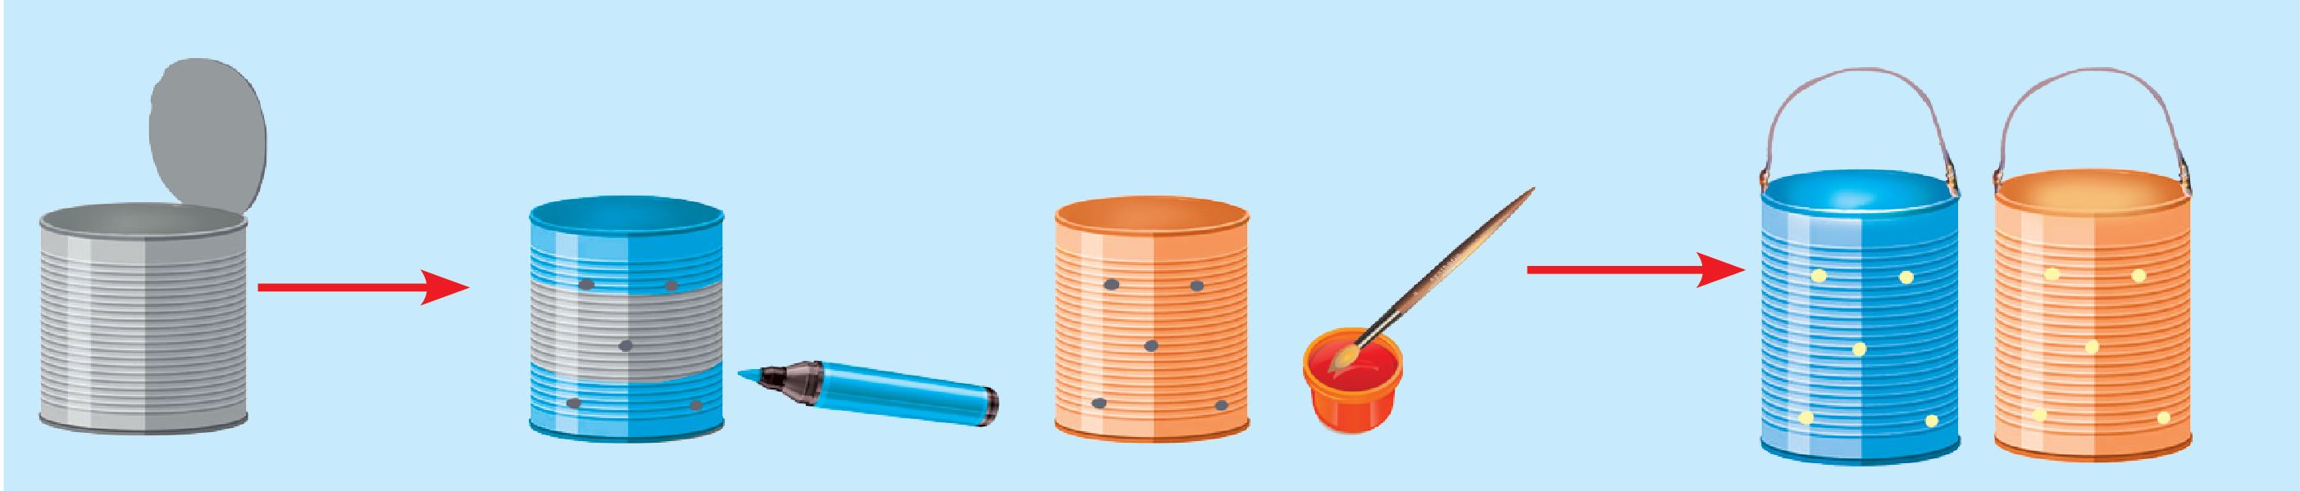
2. Tái chế những đồ vật đã qua sử dụng?
- Chia sẻ ý tưởng và thực hiện tái chế để làm ra những sản phẩm có ích cho cuộc sống:

Slide 20
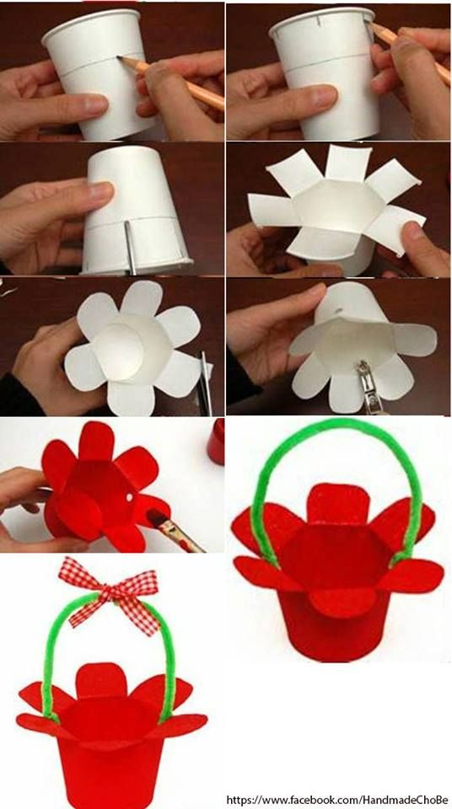
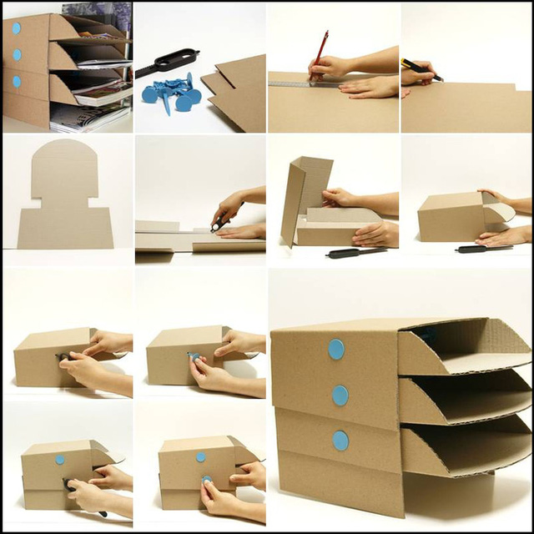
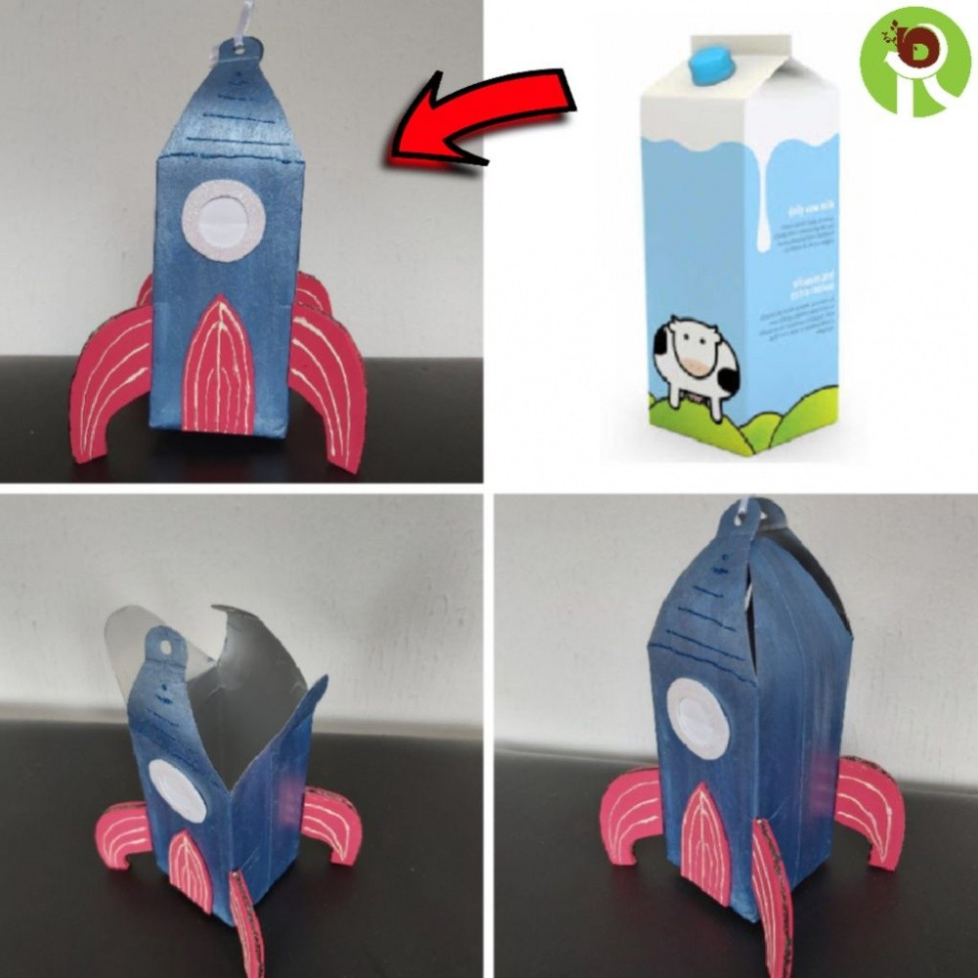
2. Tái chế những đồ vật đã qua sử dụng?
- Chia sẻ ý tưởng và thực hiện tái chế để làm ra những sản phẩm có ích cho cuộc sống:

Slide 21
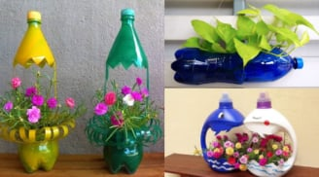
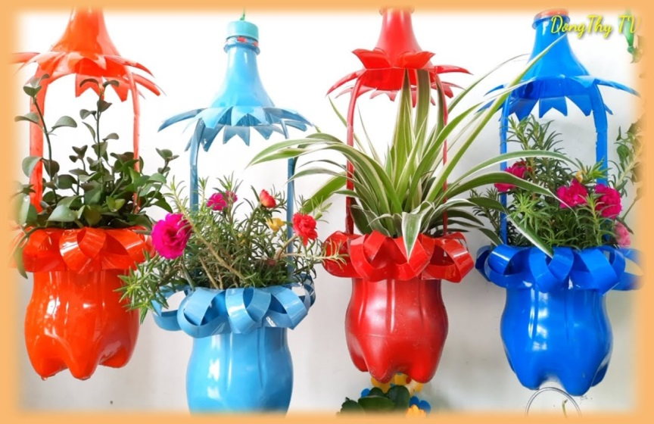
2. Tái chế những đồ vật đã qua sử dụng?
- Chia sẻ ý tưởng và thực hiện tái chế để làm ra những sản phẩm có ích cho cuộc sống:

Slide 22


Thực hành theo nhóm

Slide 23


Trưng bày
sản phẩm

Slide 24
Em và gia đình nên thường xuyên thực hiện việc tiêu dùng tiết kiệm và bảo vệ môi trường.

Slide 25
Củng Cố

Slide 26
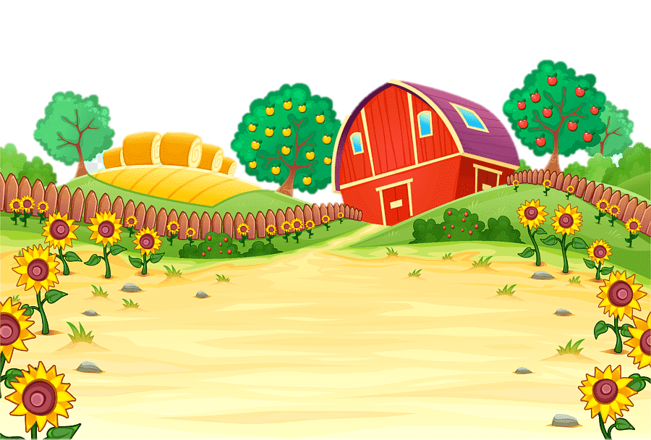


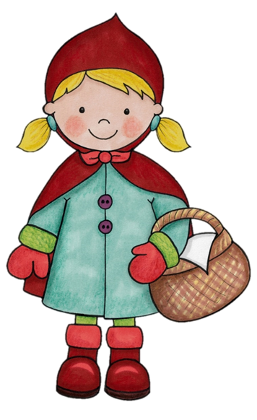
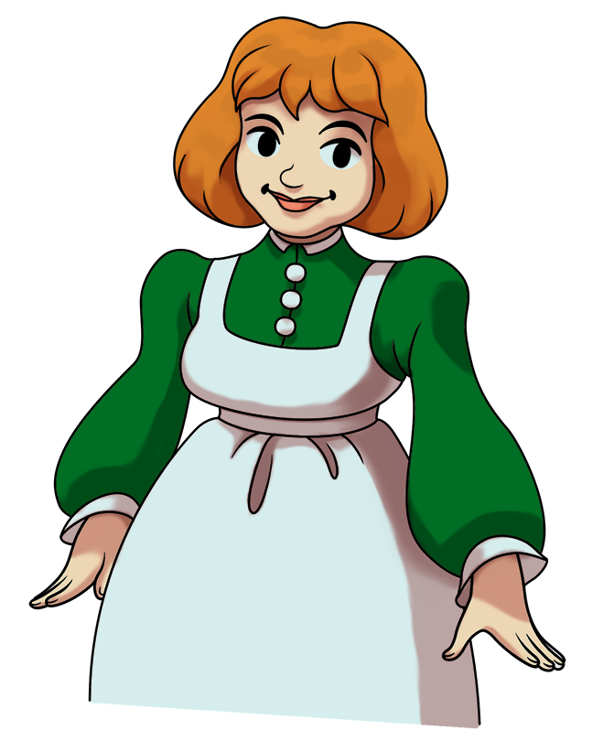



Slide 27
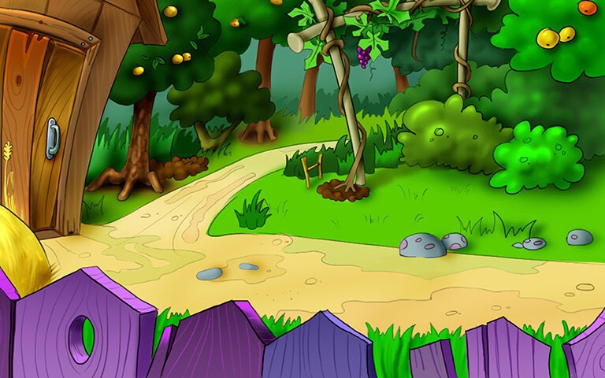
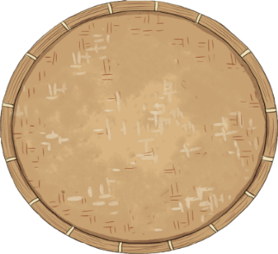
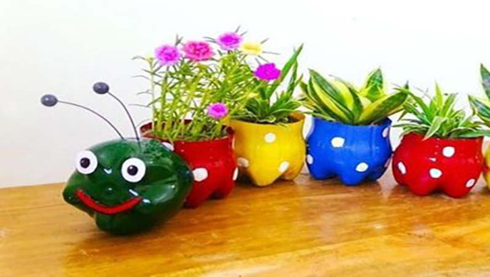
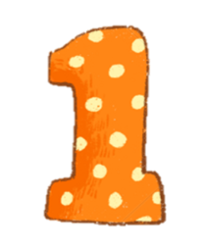


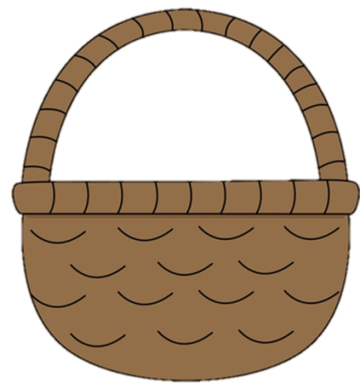

Để làm ra chậu cây như hình bên em cần sử dụng vật liệu nào sau đây?
Vỏ chai nhựa
Lá cây
Rễ cây khô
Notes:
Đúng → tặng bánh → thầy/cô nhấn vào hình chiếc bánh để đưa bánh vào giỏ → bấm phím mũi tên chuyển slide (trên bàn phím)

Slide 28

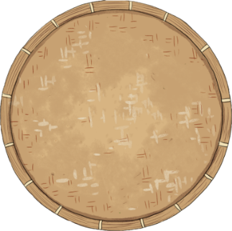

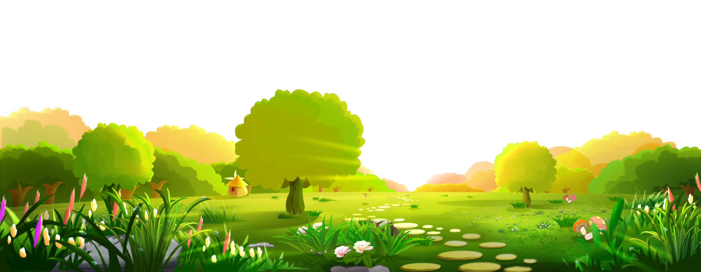



Nếu em có quần áo, sách thì em sẽ làm gì?
Cất đi làm kỉ niệm.
Tặng các em có hoàn cảnh khó khăn.
Bỏ vào thùng rác.

Slide 29
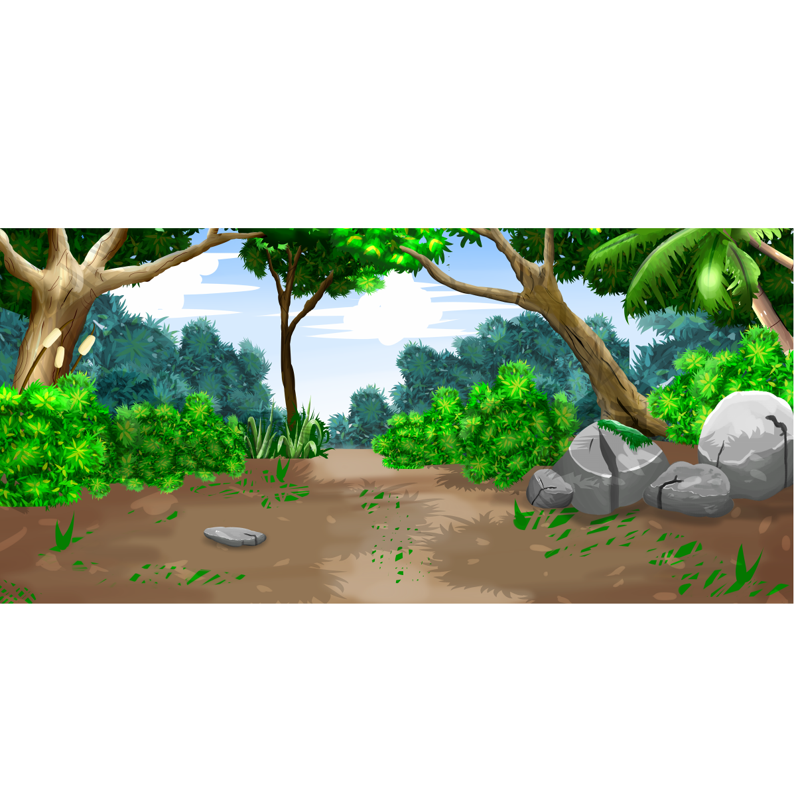


Những đồ vật nào sau đây có thể tái chế?
Bát, chén đã hư hỏng.
Ống hút, vỏ chai nhựa, lon bia, vỏ hộp sữa.
Xương động vật.

Slide 30
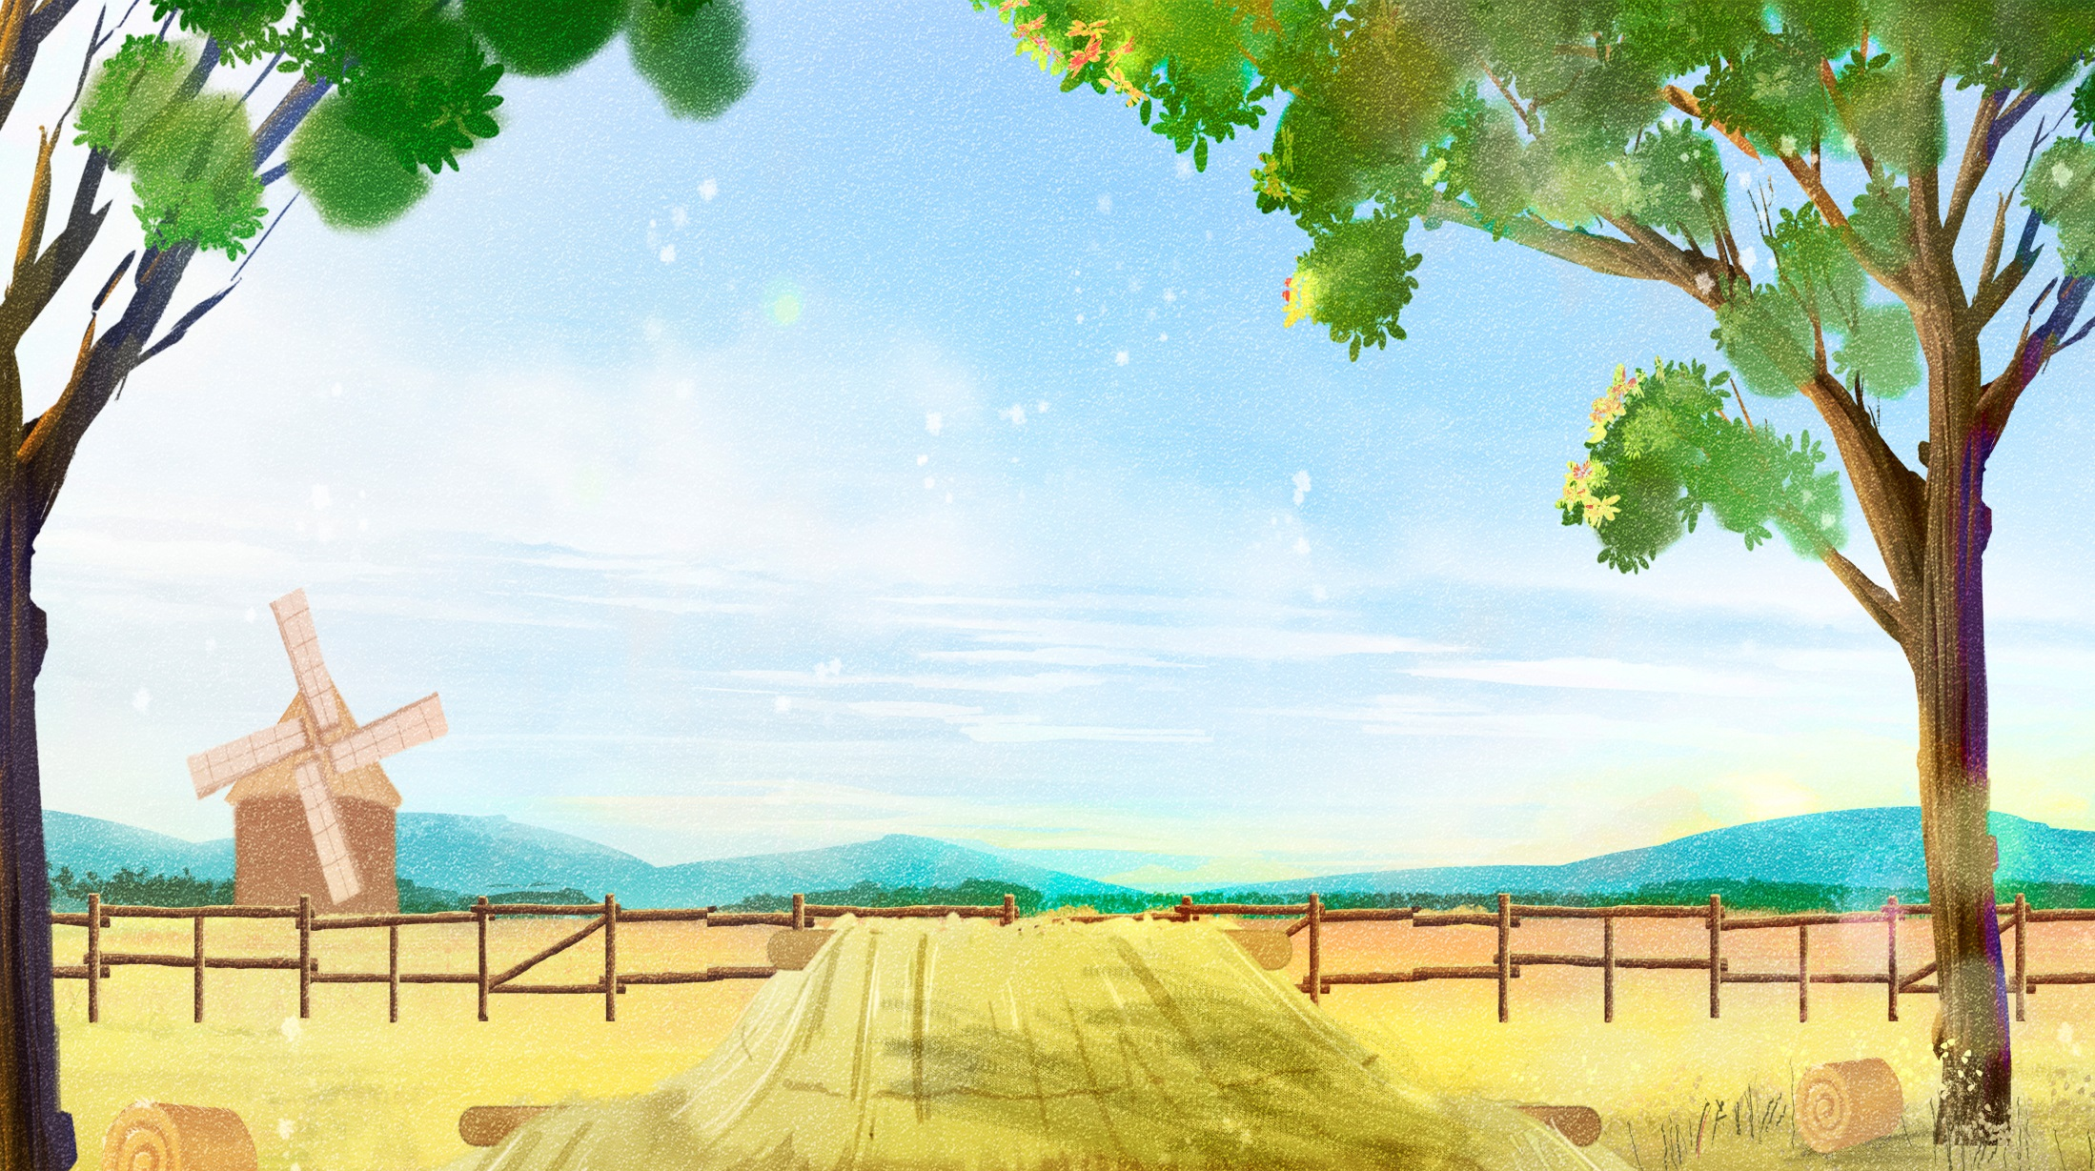
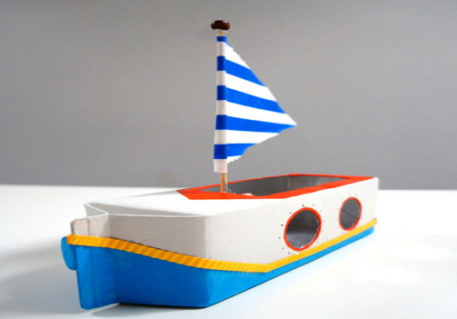



Sản phẩm bên được làm từ vật liệu nào sau đây?
Vỏ lon bia.
Vỏ chai nhựa.
Vỏ hộp sữa.

Slide 31
DẶN DÒ
Về nhà hãy chia sẻ ý tưởng và cùng gia đình thực hành tái chế để tạo ra những sản phẩm có ích cho cuộc sống.

Slide 32

Chào tạm biệt các em

